Slide 1

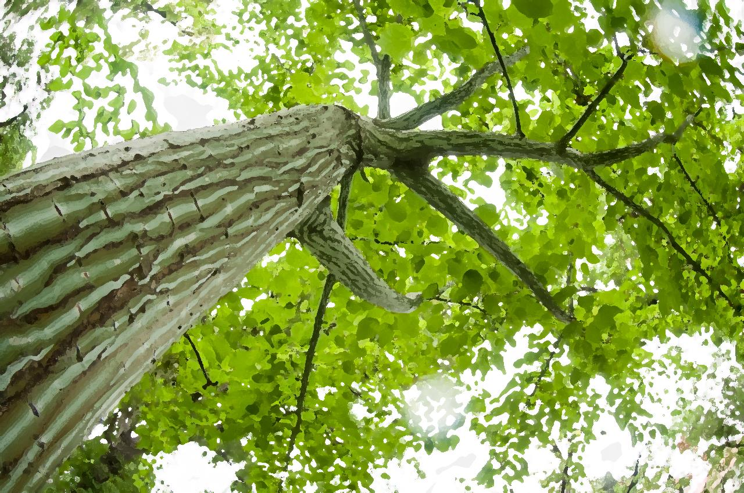



17 Maggio 09:30-13:00 SEMINARI DIVULGATIVI
17-18-19 Maggio 2022
Via Alfonso Corti 12 – Milano
Consiglio Nazionale delle Ricerche
Area della Ricerca Milano
2022.plantday.it
fopd@ibba.cnr.it
Quel che si semina si raccoglie: noi e le piante nel XXI secolo (M. Galbiati, E. Pedrazzini, P. Roversi) |  | I ricercatori dell’Istituto di Biologia e Biotecnologia Agraria terranno 4 seminari divulgativi: “La scienza nel piatto: OGM e modificazione genetica in agricoltura” “Quanta acqua mangi? Impronta ecologica e sostenibilità delle nostre abitudini alimentari” “Mangiare meglio, mangiare tutti: il contributo della scienza nel nutrire sette miliardi di persone in un pianeta che sta cambiando” “Le piante come sistema modello in ricerca medica”
18-19 Maggio 09:30-13:00 LABORATORI DIDATTICI
Alla scoperta della più piccola pianta al mondo (L. Braglia, L. Morello, F. Gavazzi, S. Gianì, I. Crescioli) |  | Scopriamo insieme la lenticchia d’acqua, ad oggi la più piccola pianta a fiore conosciuta al mondo. Osserveremo insieme un microcosmo acquatico popolato da tante specie e impareremo a riconoscerle. Con l’ausilio di tavole botaniche, e studiando il codice a DNA di lenticchia c’acqua, scopriremo quanta biodiversità possa racchiudersi in pochi centimetri sul pelo dell’acqua. Inoltre, con l’aiuto di un microscopio andremo ad osservare curiosi dettagli, svelando il fascino di forme e colori o talvolta di piccole gemme e radici. Una vera e propria caccia ad un piccolo tesoro. Capiremo infine come grazie alla sua smisurata capacità di moltiplicarsi, lenticchia d’acqua possa essere coltivata per produrre in poco tempo biomassa di interesse agro-industriale.
La castagna: una grande riserva di amido! (C. Forti, E. Cominelli, P. Leone) |  | Negli ultimi anni si sta assistendo alla riscoperta delle aree castanili della Lombardia. Di grande importanza sono i castagneti da frutto che attualmente, in buona parte, riversano in uno stato di degrado ed abbandono. È necessario agire per valorizzare le risorse di questa specie e la sua multifunzionalità in modo da rilanciare la produttività di tali aree lombarde. Ma perché proprio il castagno?! Perché questa specie ha potenzialità nascoste! La castagna possiede caratteristiche molto importanti: è ricca di amido e priva di glutine, ha un discreto contenuto di proteine ed è una fonte di acidi grassi. Attraverso un saggio colorimetrico andremo a scoprire il suo componente principale anche in altri alimenti. Nei momenti di pausa agli studenti verrà proposto un divertente indovinello.
Il DNA nel piatto (E. Ponzoni, I. Galasso, I. Brambilla) |  | Chi non ha mai sentito parlare del DNA? Il DNA è protagonista di molte notizie che compaiono sui giornali ed in TV. Ma che cos'è il DNA? Si allestirà un laboratorio per sperimentare come estrarre e osservare il DNA di un frutto oltre ad approfondire la conoscenza sulle sue funzioni.
La canapa dai mille usi (M. Mattana, A. Genga, A. Delledonne, K. R. A. Douguè) |  | La canapa da industria è da sempre coltivata per i numerosi prodotti che fornisce: fibra tessile, semi per olio e farina, infiorescenze per composti salutistici, componenti per la bioedilizia. Scopriremo insieme gli ingredienti sani e gustosi che i semi di canapa possono offrire alla nostra alimentazione e i numerosi composti utili per la nostra salute. Faremo insieme un esperimento di estrazione di olio dai semi, separandolo dalla farina, e mostreremo il contenuto in proteine di quest’ultima.
Trova il mutante (E. Cominelli, F. Sparvoli, D. Paolo, L. Luciani, F. Locatelli) |  | Perché è difficile assimilare attraverso la dieta il ferro presente in prodotti di origine vegetale? Perché esiste un composto, chiamato acido fitico, carico negativamente che “intrappola” il ferro, come altri cationi, e li rende difficilmente disponibili per il nostro organismo. In laboratorio abbiamo isolato dei fagioli, contenenti una mutazione nel DNA che provoca una riduzione del contenuto di acido fitico e di conseguenza un aumento della disponibilità del ferro. Attraverso un saggio colorimetrico, impareremo a distinguere i fagioli mutanti dai normali. Inoltre, grazie alla genetica, impareremo a prevedere quanti fagioli mutanti ci aspettiamo da un incrocio tra una pianta di fagiolo normale e una pianta mutante.
CON IL SOSTEGNO DI
Attività nell’ambito dei progetti di ricerca :
sPATIALS3 Miglioramento delle Produzioni Agroalimentari e Tecnologie Innovative per un’Alimentazione più Sana, Sicura e Sostenibile – POR FESR 2014-2020 Call Hub Ricerca e Innovazione; MITICAL Miglioramento della coltivazione e produzione della canapa industriale in Lombardia mediante tecniche colturali innovative – d.d.s. n. 4403 28/03/2018; CASTADIVA Biodiversità e multifunzionalità del castagno. Valorizzazione delle risorse genetiche per lo sviluppo di aree submontane lombarde – d.d.s. n. 1674 11/11/2019; BIOBELIEF Biofortificazione di fagiolo per promuovere una dieta sana e la sicurezza alimentare in un contesto di cambiamenti climatici - Call 2019 ERANET FOSC COFUND; LEGUPLUS Valutazione di leguminose alternative per l’alimentazione sostenibile e funzionale del suino - Bando n. 28920 del 18/07/2019; GENOTYPING OF THE LANDOLT DUCKWEED COLLECTION; PARDOM Parallel domestications: l'esperimento replicato Phaseolus per comprendere l'evoluzione e l'adattamento del genoma –PRIN 2017

